Slide 1
CAP aéronautique option système
épreuve EP3
Exemples de situations d’évaluations

Slide 2
CAP aéronautique option système
épreuve EP3
Cette épreuve de CAP participe à l’évaluation intermédiaire des:
-Bac Professionnel aéronautique option système (aéronefs)
-Bac Professionnel aviation générale (maintenance des avions de moins de 2 tonnes)
EP3
Partie 1
réparation d’aéronef coefficient.5
Partie 2
Assistance en piste coefficient.3
Prévention, santé, environnement.
Coefficient.1
Cette évaluation dure 2 heures et peut être réalisée en centre de formation ou en entreprise.
Elle se déroulera en C.C.F. ou en épreuve ponctuelle suivant la nature de l’organisme de formation.

Slide 3
CAP aéronautique option système
épreuve EP3
Activités professionnelles
Activité 3 système – Réparation
Activité 4 système – Assistance piste
Activité 5 – Autocontrôle et qualité
Compétences à évaluer
(tout ou partie)
C04 sys- Réaliser des opérations d’assistance en piste.
C05 sys_ Réparer des éléments.
C06 Effectuer des contrôles de son opération.
C07- Appliquer la démarche qualité de l’entreprise.
C08- Communiquer des informations.

Slide 4
CAP aéronautique option système
épreuve EP3 partie 2
Tâches dédiées à
l’épreuve EP 3 (Partie n° 2)
T 4.1 Mettre en œuvre le matériel de servitude.
T 4.2 Transmettre des informations à l’équipage
et aux personnels technique d’escale oralement et par gestes.
T4.3 Effectuer des opérations de servicing.
--------------
T 5.1 Vérifier la conformité de sa réalisation.
T 5.2 Assurer la traçabilité de son opération.
T 5.3 Transmettre des information techniques, oralement
et par écrit. (y compris en Anglais)
T 5.4 Participer au plan d’amélioration continue de son secteur d’activité.

Slide 5
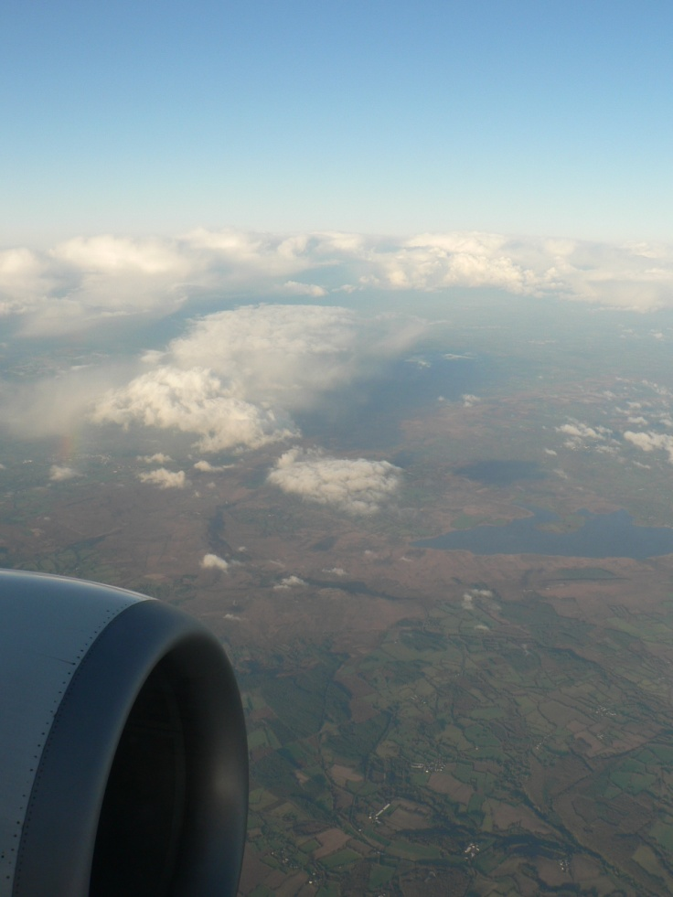
CAP aéronautique option système
épreuve EP3 partie 2
AVANT L’ARRIVEE DE L’AERONEF
Le candidat assure:
-La préparation organisationnelle de l’arrivée de l’aéronef.
-La préparation de la zone de travail.
-La préparation du matériel de servitude.
-…
Le lac Saint-Michel (Brennilis) 29

Slide 6
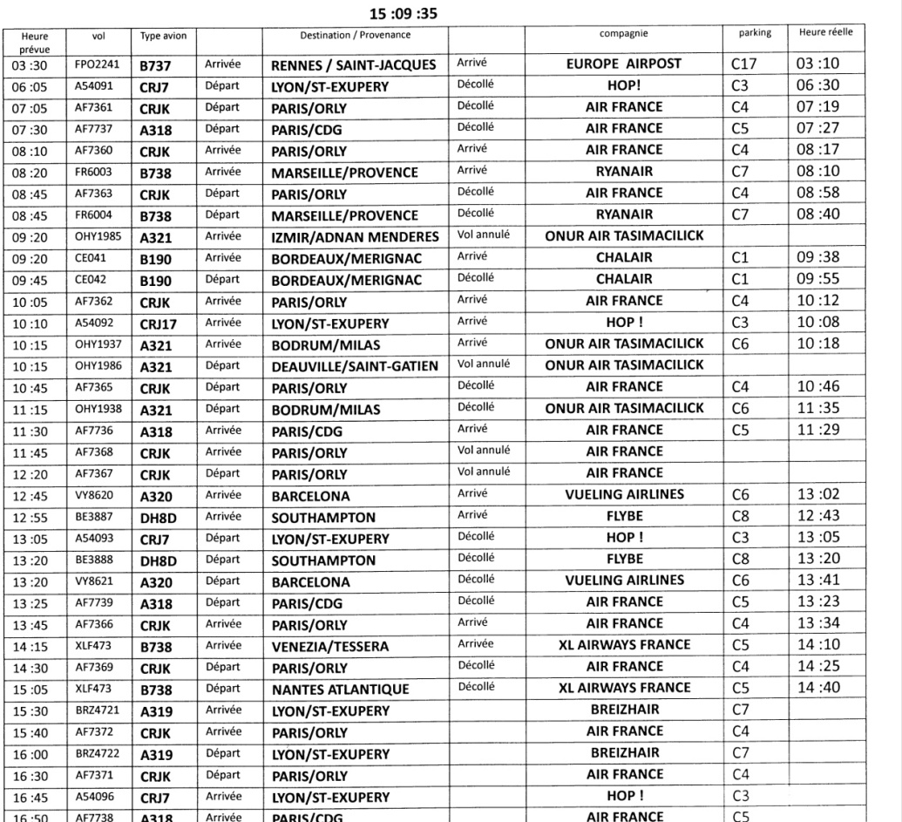
CAP aéronautique option système
épreuve EP3 partie 2
Planning des vols
Le candidat prend connaissance :
-De l’heure d’arrivée
-Du numéro du vol
-Du type d’aéronef
-De la place de parking
-…

Slide 7
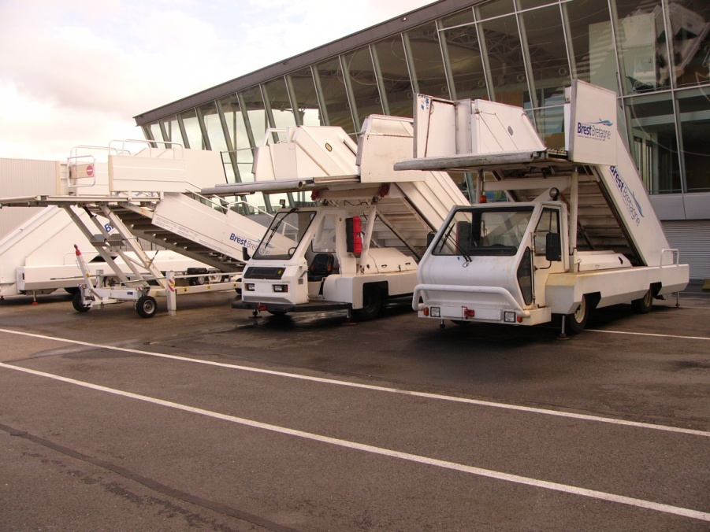
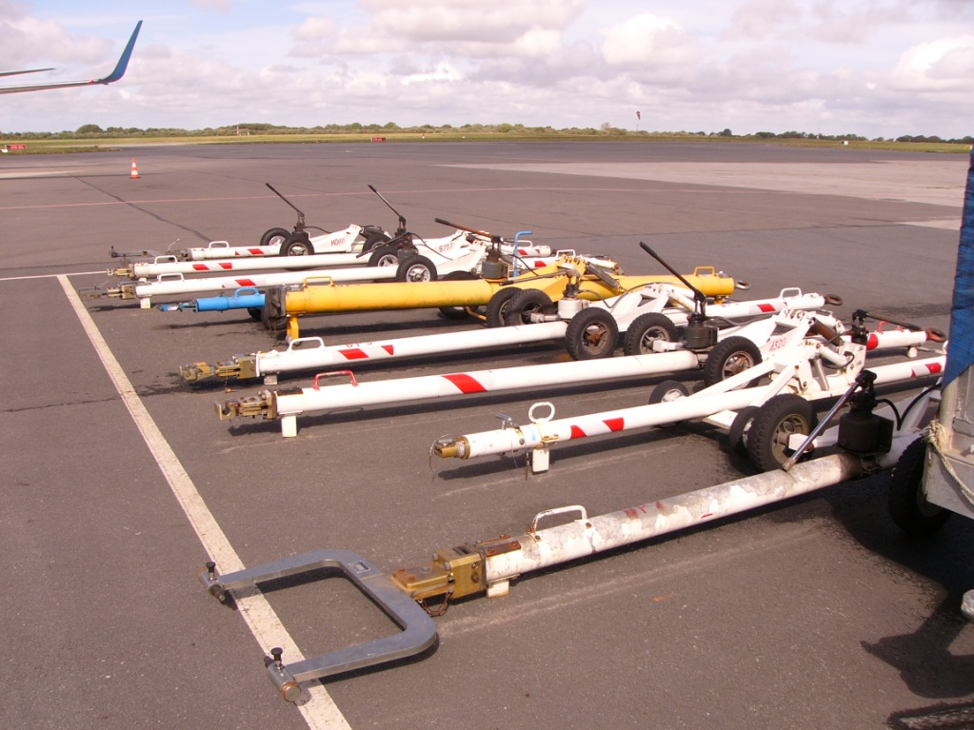
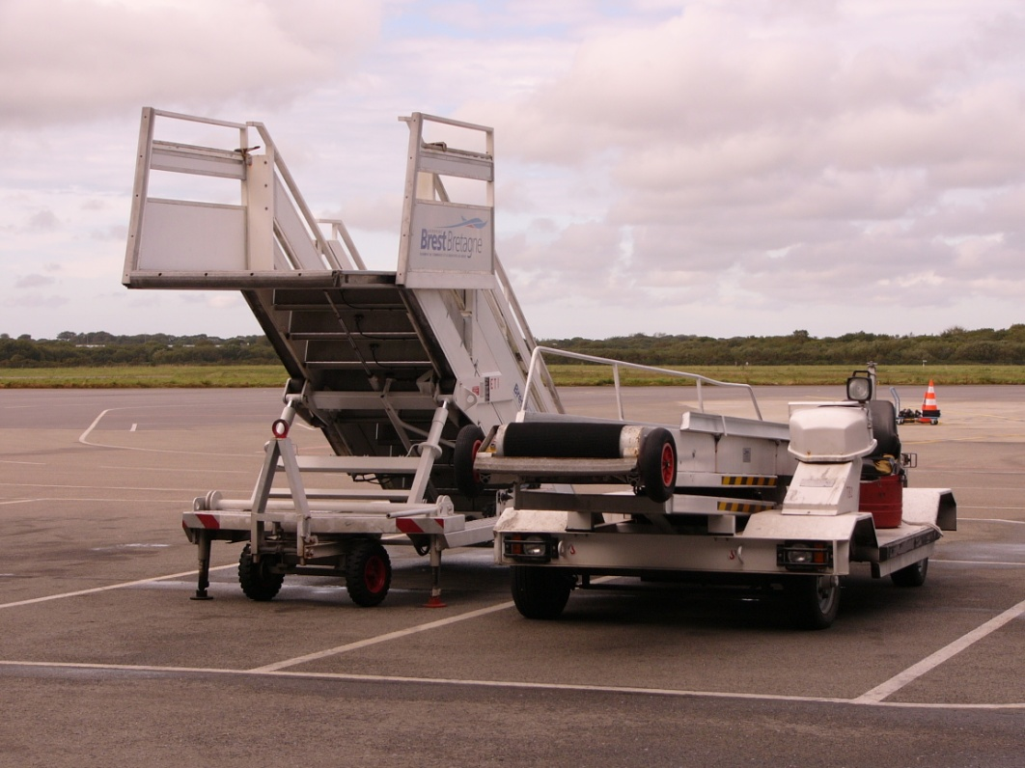
CAP aéronautique option système
épreuve EP3 partie 2
Préparation du poste.
Le candidat vérifie:
-La propreté de la zone.
-Le rangement hors zone du matériel de servitude.
-…

Slide 8
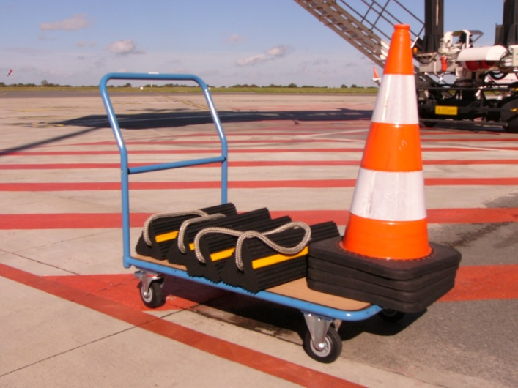
CAP aéronautique option système
épreuve EP3 partie 2
Préparation du matériel
Le candidat:
-Contrôle et prépare le matériel de servitude.
ainsi que les bâtons lumineux, les casques, les cales, les extincteurs, les cônes… .
- …




Slide 9
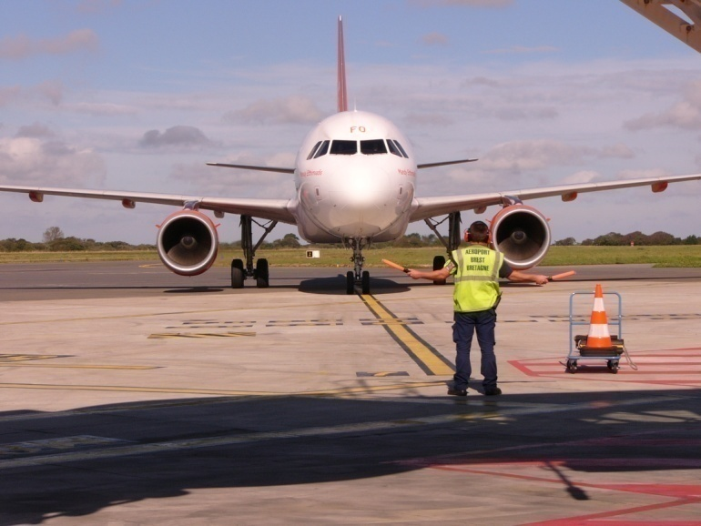
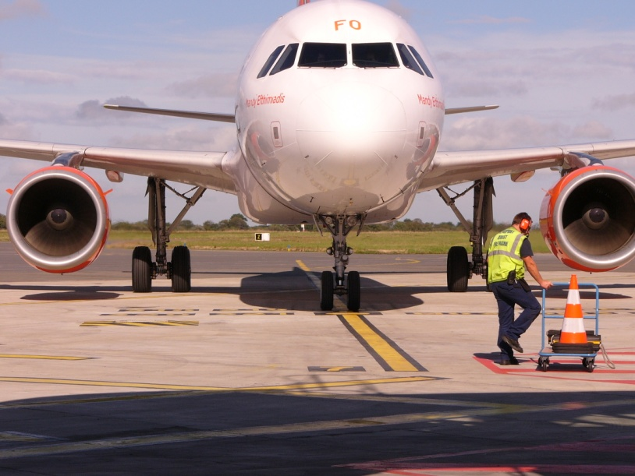
CAP aéronautique option système
épreuve EP3 partie 2
ARRIVEE DE L’AERONEF
Le candidat:
-Utilise les signes conventionnels.
-Fait arrêter l’avion au point prévu.
-Cale le train avant et prend contact avec le commandant de bord.
-Avec son accord, il sécurise l’avion, la zone, puis effectue le tour avion.

Slide 10
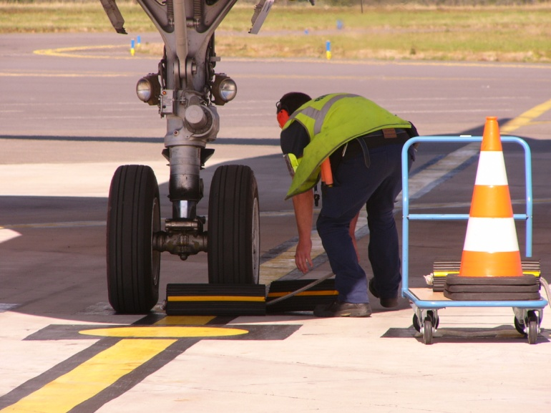
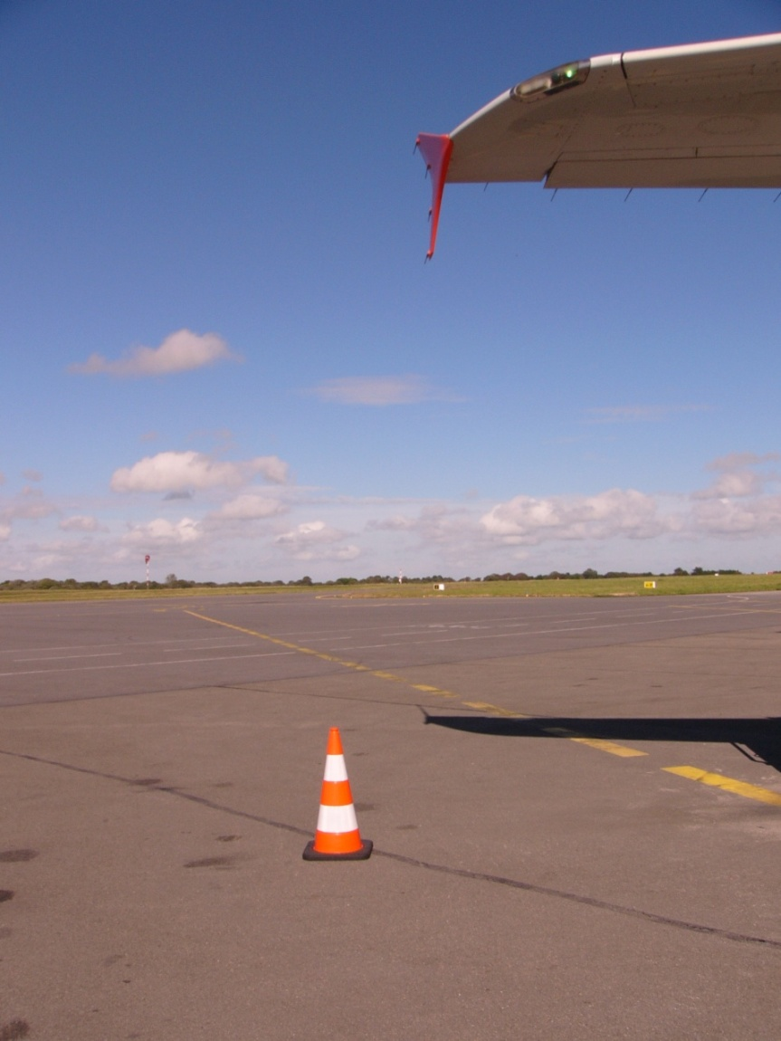
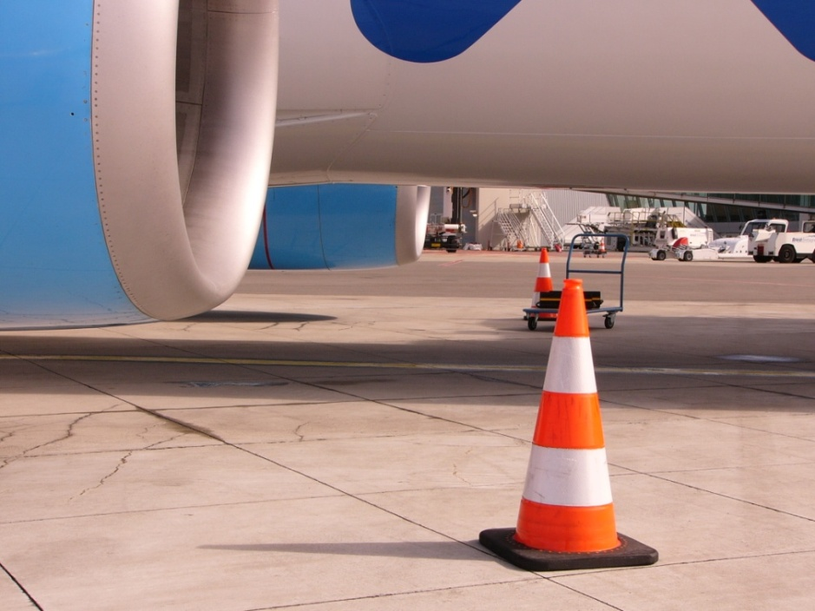
CAP aéronautique option système
épreuve EP3 partie 2
Le candidat a sécurisé l’avion.

Slide 11
CAP aéronautique option système
épreuve EP3 partie 2






Slide 12
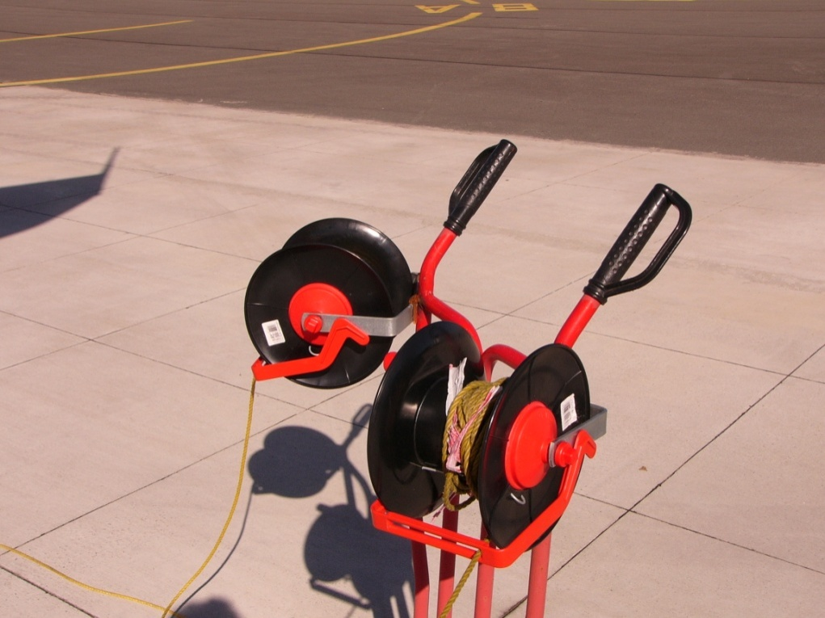
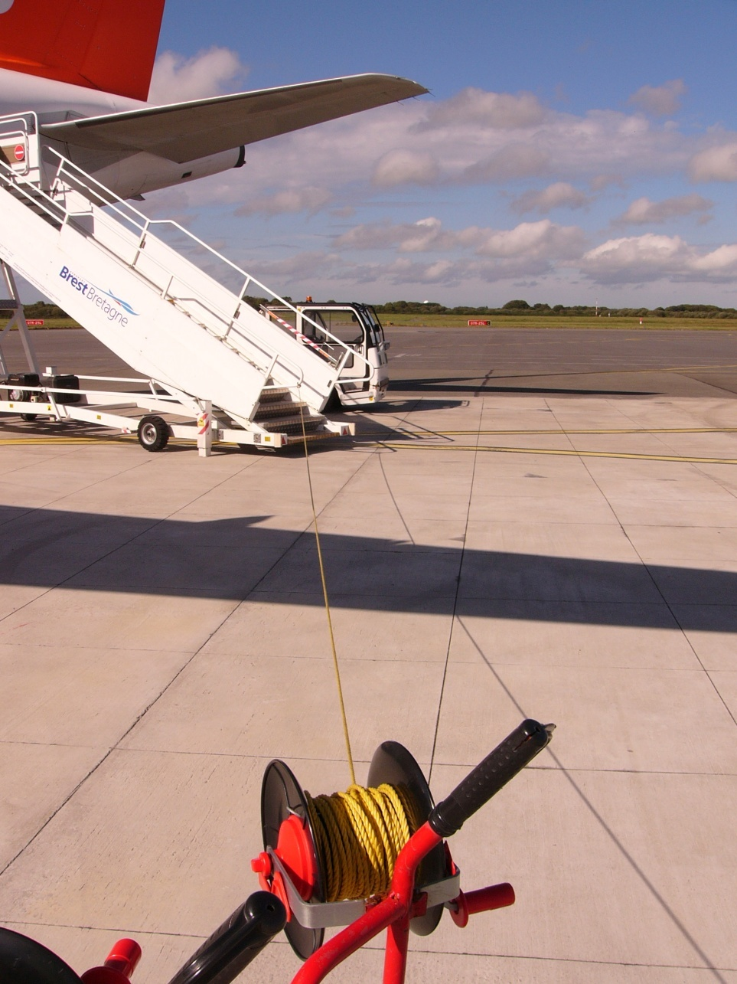
CAP aéronautique option système
épreuve EP3 partie 2
Le candidat a sécurisé la zone afin de guider des passagers.

Slide 13
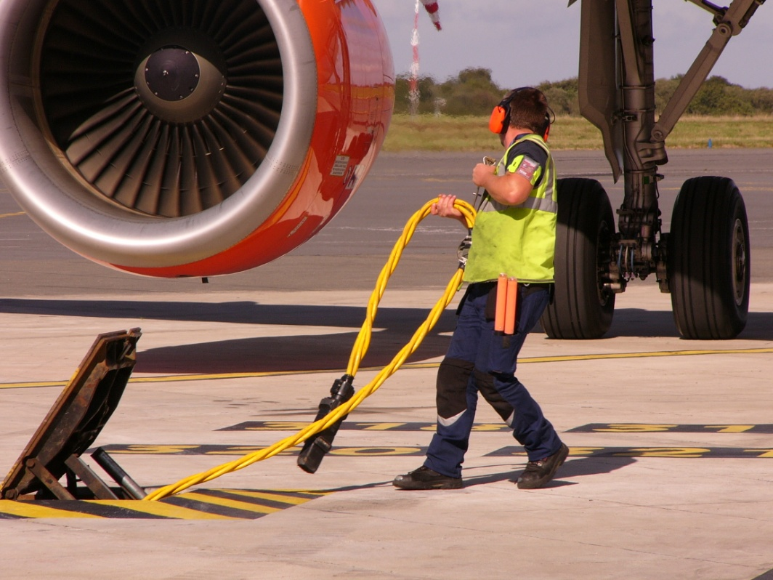
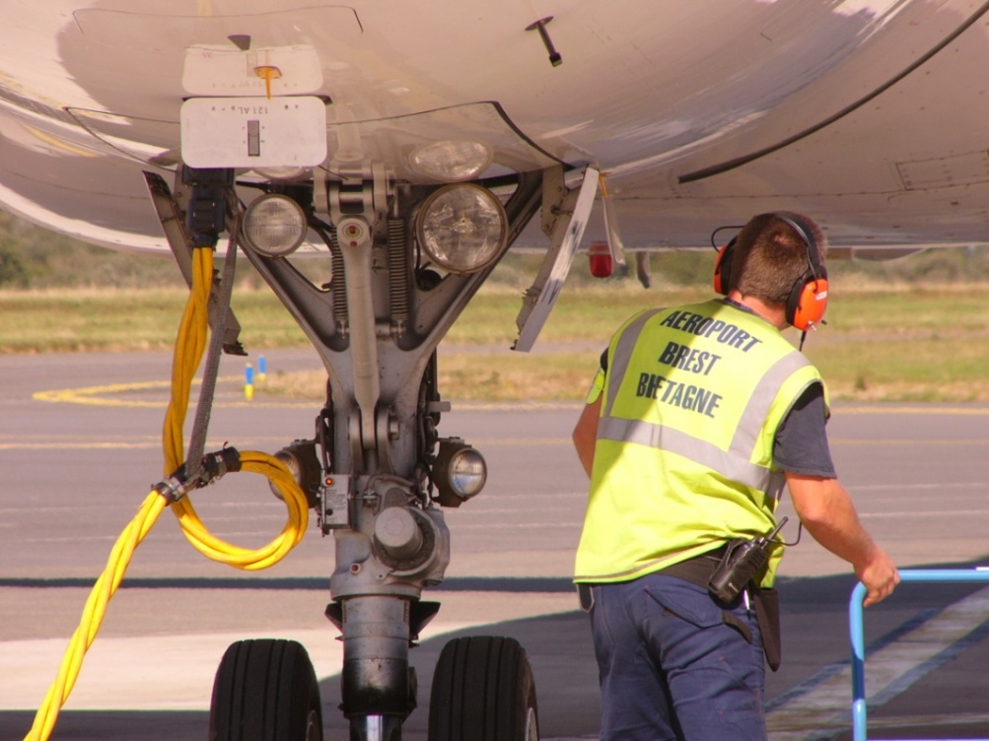
CAP aéronautique option système
épreuve EP3 partie 2
Le candidat accède à l’alimentation électrique
Le candidat branche le 115V 400Hz

Slide 14
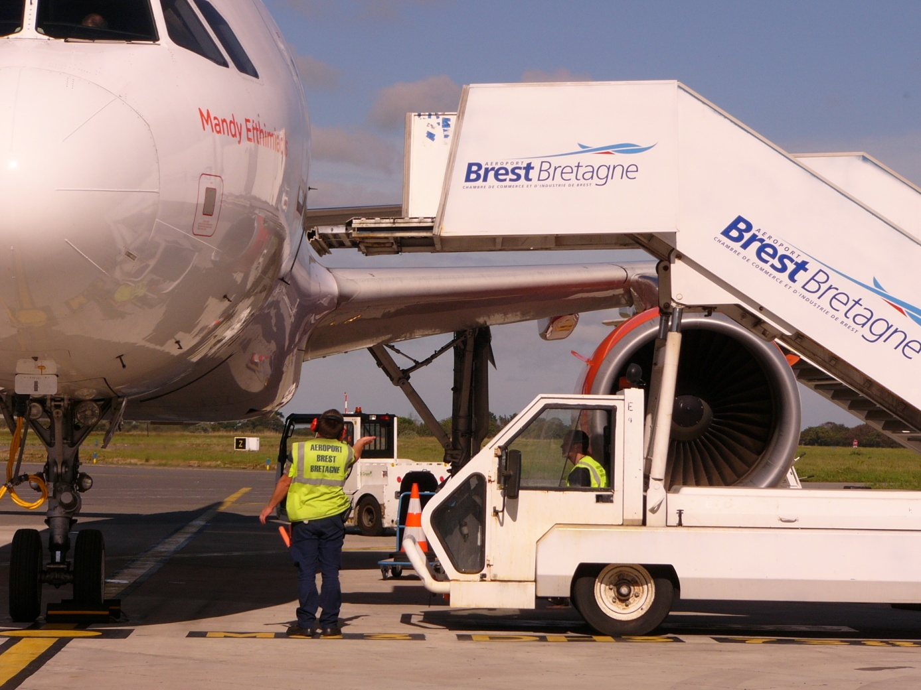
CAP aéronautique option système
épreuve EP3 partie 2
Le candidat participe à une « approche » de précision (guide) …

Slide 15
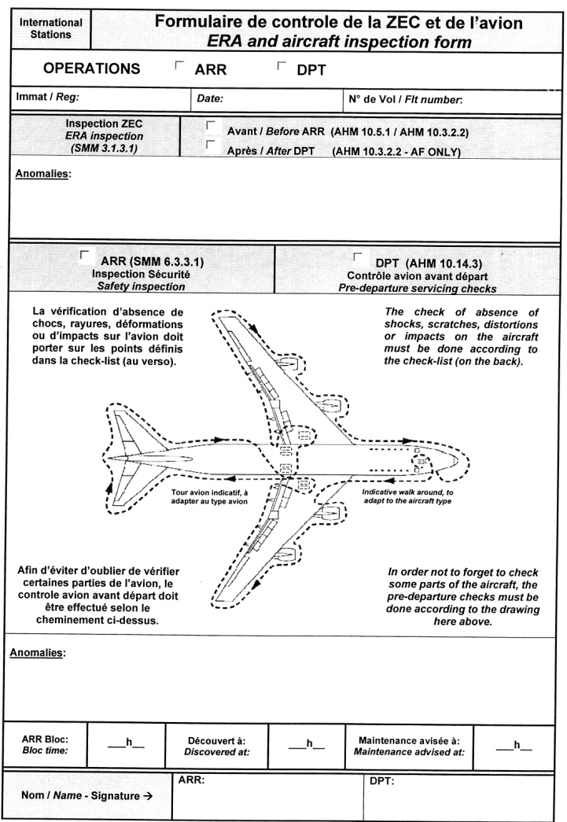
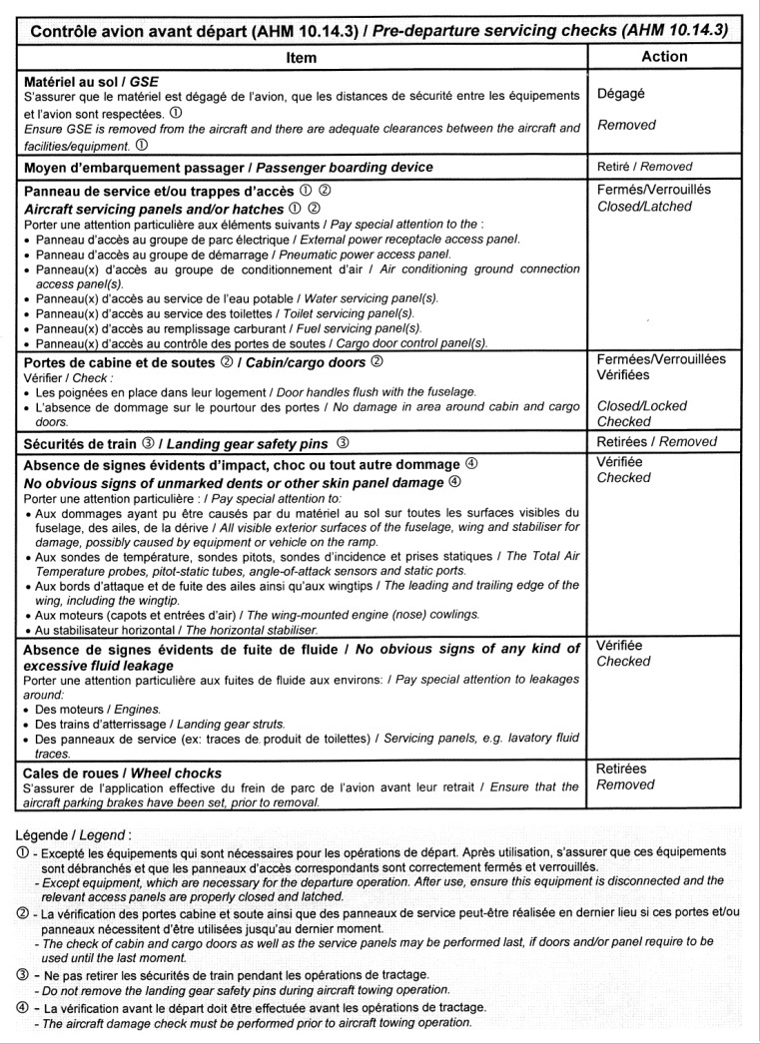
CAP aéronautique option système
épreuve EP3 partie 2
Le candidat renseigne
Les documents d’information et de traçabilité.
Procédure propre à la compagnie exploitant l’aéronef

Slide 16
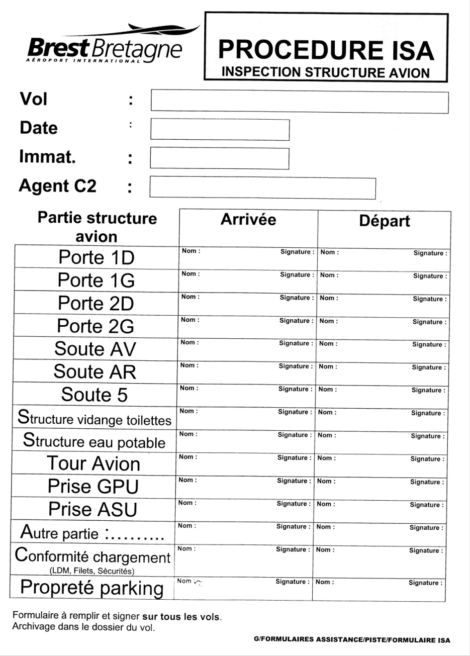
CAP aéronautique option système
épreuve EP3 partie 2
Procédure propre à l’aéroport
Le candidat renseigne
Les documents d’information et de traçabilité.

Slide 17
CAP aéronautique option système
épreuve EP3 partie 2








Slide 18
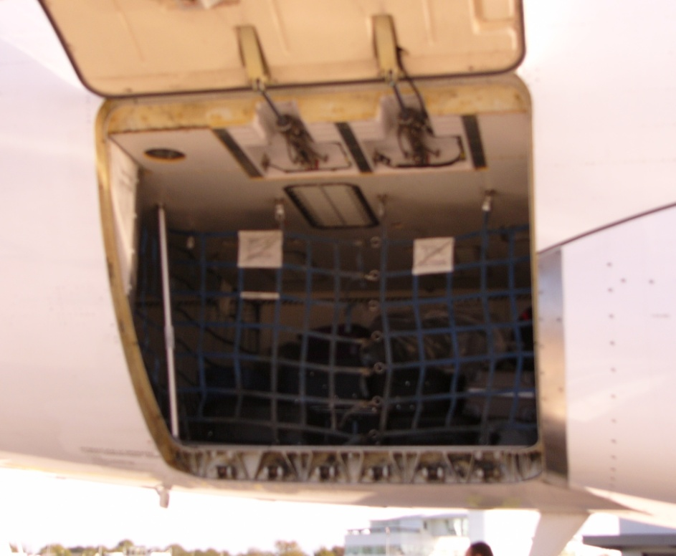
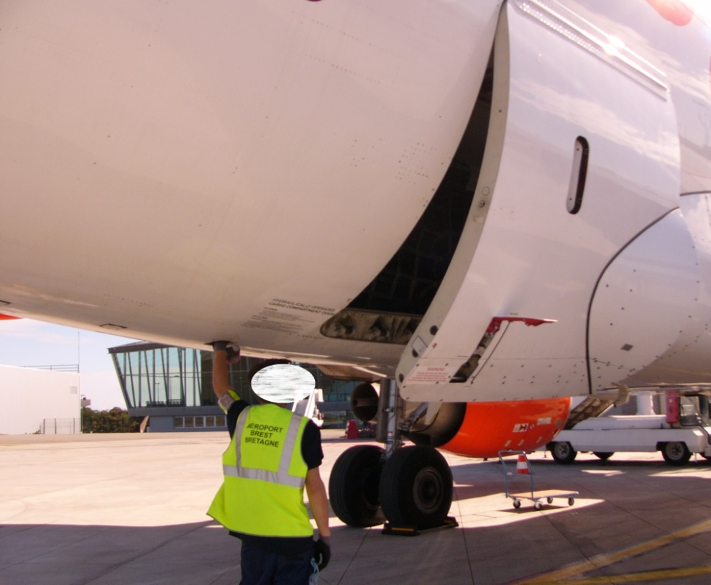
CAP aéronautique option système
épreuve EP3 partie 2
Le candidat arrime les 22 bagages.
Le candidat ferme les portes et
les panneaux de service.

Slide 19
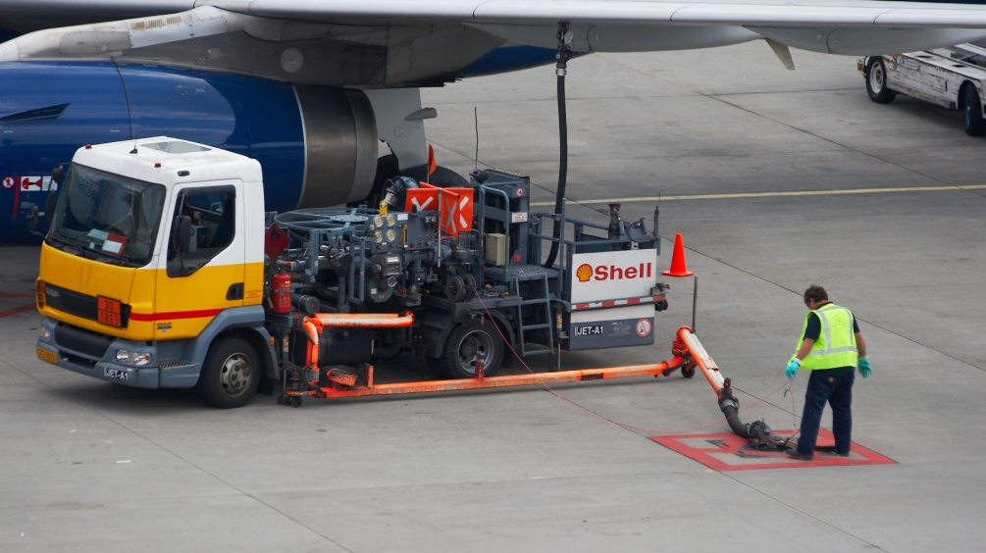
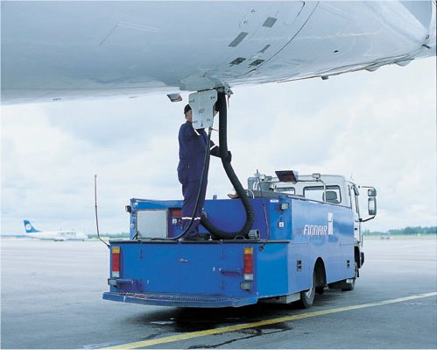
CAP aéronautique option système
épreuve EP3 partie 2
Le candidat réalise
le remplissage en eau potable et
la vidange des toilettes.
Le candidat participe à
l’avitaillement de l’aéronef

Slide 20
CAP aéronautique option système
épreuve EP3 partie 2









Slide 21
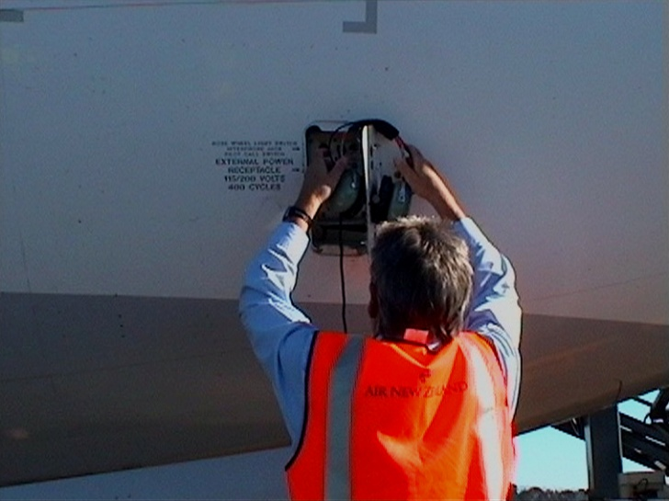
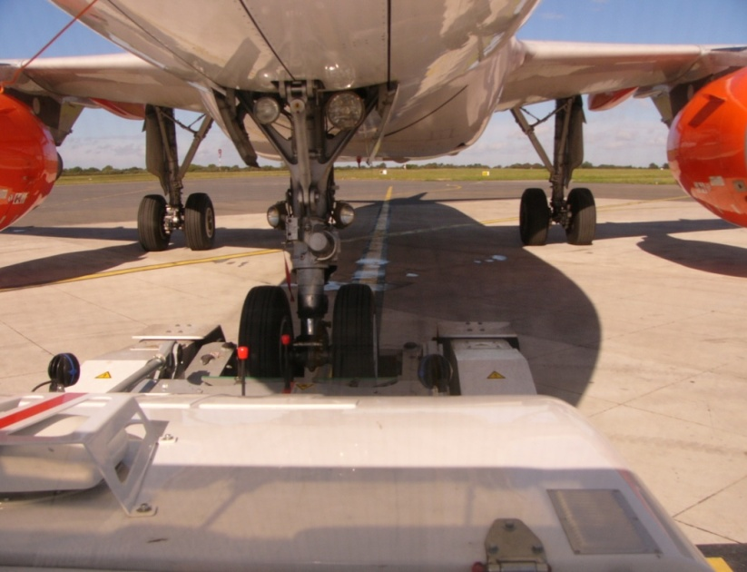
CAP aéronautique option système
épreuve EP3 partie 2
Le candidat effectue le départ au casque.
( conversation avec l’équipage, ici en anglais)
Le candidat participe au guidage au cours du repoussage de l’aéronef
(respect des trajectoires…)

Slide 22
CAP aéronautique option système
épreuve EP3 partie 2
Le candidat renseigne tous les documents de traçabilité et les transmet au bureau de piste.

Slide 23
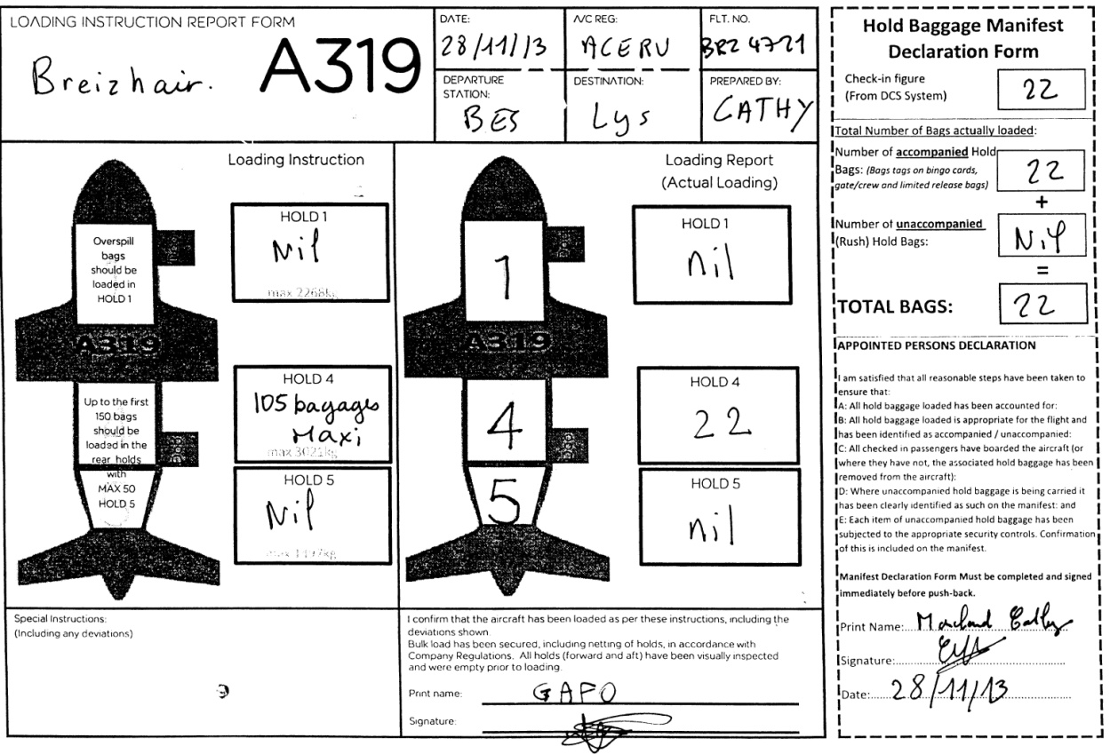
CAP aéronautique option système
épreuve EP3 partie 2
Le candidat renseigne tous les documents de traçabilité et les transmet au bureau de piste.

Slide 24
CAP aéronautique option système
épreuve EP3 partie 2


















Slide 25
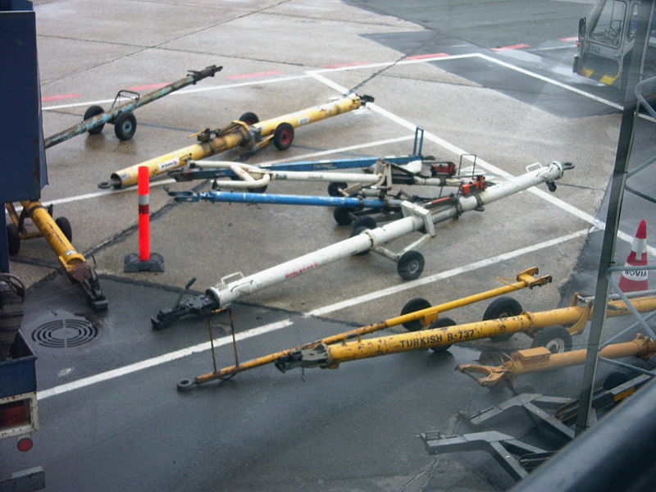
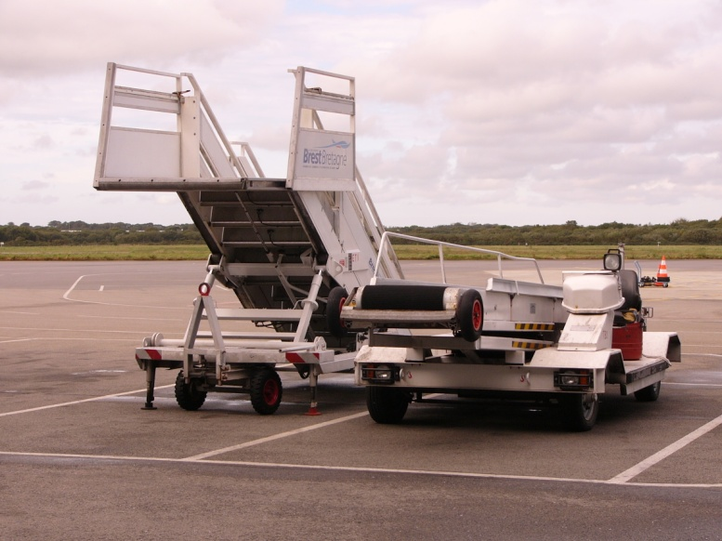
CAP aéronautique option système
épreuve EP3 partie 2
APRES LE VOL
Le candidat a nettoyé et rangé tous les matériels.




Slide 26
CAP aéronautique option système
épreuve EP3
Merci de votre attention
Et bon retour.

